Slide 1
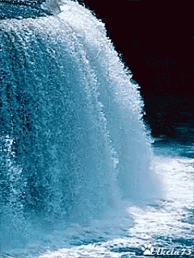


Slide 2
শিক্ষক পরিচিতি
নামঃ নাছরিন সুলতানা
পদবিঃসহকারি শিক্ষক
স্কুলের নামঃ শানবান্ধা সরকারি প্রাথমিকবিদ্যালয়
সদরঃমানিকগঞ্জ
nasringps87@gmail.com

Slide 3
পাঠঃ পরিচিতি
শ্রেণিঃতৃতীয়
বিষয়ঃবাংলা
মূল পাঠঃপাখিদের কথা
পাঠ্যাংশঃরোজ সকালে…ফুটিয়ে দেয় ।
শ্রেণিঃতৃতীয়,সময়ঃ৪০মি.

Slide 4
শিখনফল
শোনা
১.১.১বর্ণ ও যুক্তবর্ণসহযোগে তৈরি শব্দ শুনে স্পষ্ট ও শুদ্ধভাবে বলতে পারবে।
১.১.২ বর্ণ ও যুক্তবর্ণসহযোগে তৈরি শব্দ যুক্তবাক্য শুনে স্পষ্ট ও শুদ্ধভাবে বলতে পারবে।
বলা
১.১.১যুক্তবর্ণ দিয়ে গঠিত শব্দ স্পষ্ট ও শুদ্ধভাবে বলতে পারবে।
১.১.১ যুক্তবর্ণ দিয়ে গঠিত শব্দযুক্ত বাক্য স্পষ্ট ও শুদ্ধভাবে বলতে পারবে।
পড়া
১.৪.১পাঠে ব্যবহ্রত শব্দ শ্রবণযোগ্য স্পষ্ট স্বরে ও শদ্ধ উচ্চারণে পড়তে পারবে।
১.৪.২পাঠে ব্যবহ্রত বাক্য শ্রবণযোগ্য স্পষ্ট স্বরে ও প্রমিত উচ্চারণে পরতে পারবে।
লেখা
১.৪.১যুক্তব্যঞ্জন ভেঙে লিখতে পারবে।
১.৪.৪যুক্তব্যঞ্জন ব্যবহার করে শব্দ লিখতে পারবে

Slide 5
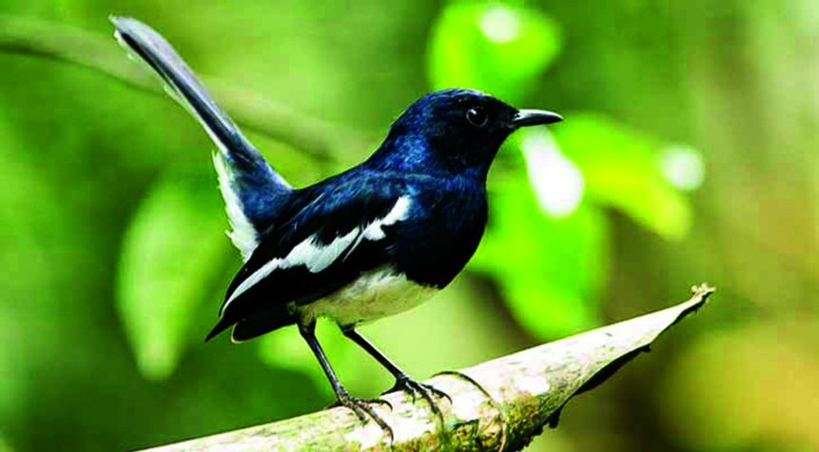
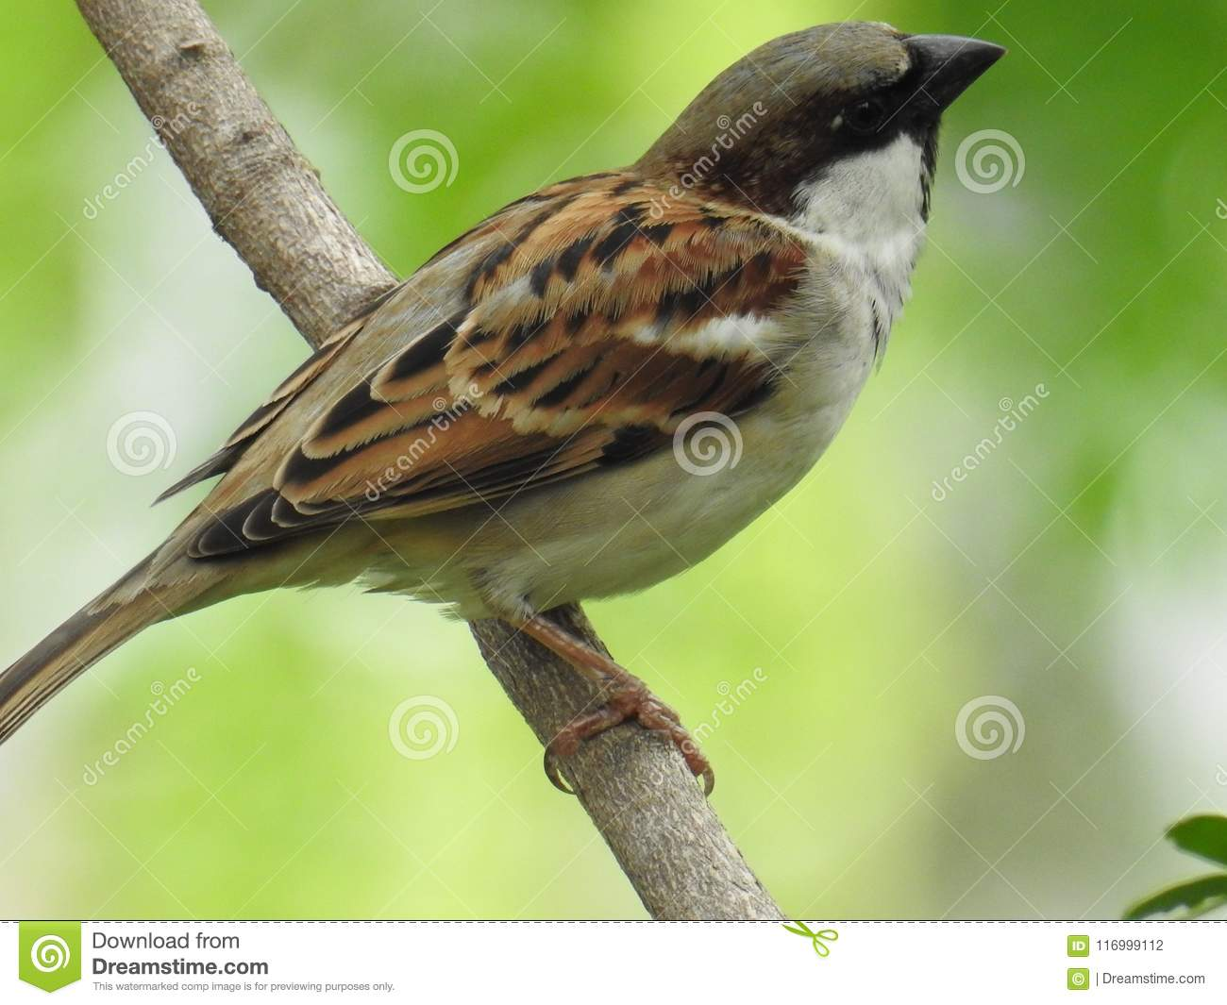
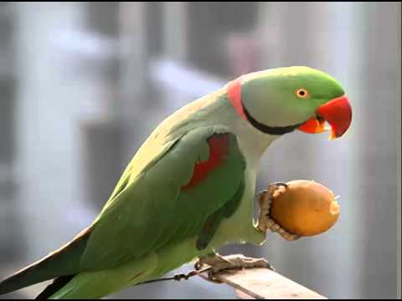
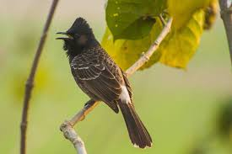
ছবিতে কি দেখতে পাচ্ছ?
দোয়েল
চড়ুই
বুলবুলি
টিয়া

Slide 6
পাখিদের কথা

Slide 7
ভিডিও আছে

Slide 8
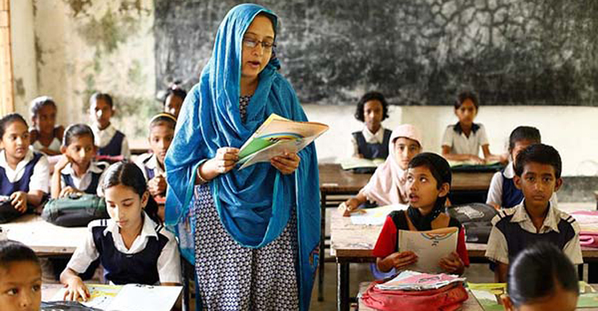

Slide 9
নতুন শব্দ
নতুন শব্দের অর্থ
ঝাঁক
চালাক
পালক
প্রতিবেশি
দলবেধে থাকা
চতুর
পাখির শরীর বা পাখার আবরণ
পরশি

Slide 10
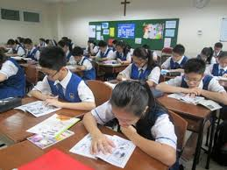
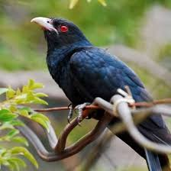
নিরব পাঠ ।

Slide 11
দলীয় কাজ
যুক্তবর্ণ ভেঙে লিখ
ক্ষ
ক
ষ
ন্ধ
ন
ধ
চ্চ
চ
চ
ণ
ড
ণ্ড

Slide 12
একক কাজ
যুক্তবর্ণ দিয়ে শব্দ গঠন কর
ক্ষ-
ন্ধু-
চ্চ-
ণ্ড-
রক্ষা
বন্ধু
বাচ্চা
কাণ্ড

Slide 13
মূল্যায়ণ
প্রশ্নের উত্তর লিখ
১।কাকের বাসায় কে ডিম পাড়ে?
২।কোন পাখিকে চালাক পাখি বলা হয়?
3।কাক দেখতে কেমন?

Slide 14
বাড়ির কাজ
শব্দ দিয়ে বাক্য লিখে আনবে
প্রতিবেশী
উপকার
ঝাঁক
পালক
শরীর

Slide 15
